Slide 1

第四章 信号分离电路
计量测试工程学院 丁炯

Slide 2
测量中难免包含噪声以及被测量无关的信号。需要利用滤波器从频域中实现对噪声的抑制、提取有用信号。
例如：粗超度测量
工件表面轮廓
a)
b)
测量信号波形
c)
粗糙度波形
计量测试工程学院 丁炯

Slide 3












4.1 滤波器基础知识
一、滤波器的功能和类型
1、功能：滤波器是具有频率选择作用的电路或运算处理系统，具有滤除噪声和分离各种不同信号的功能。
2、类型：
按处理信号形式分：模拟滤波器和数字滤波器
按功能分：低通、高通、带通、带阻
A(ω)
A(ω)
O
O
a)
b)
A(ω)
A(ω)
O
O
c)
d)
计量测试工程学院 丁炯

Slide 4
LC无源：高频段有良好的频域特性；电感大，不便集成。
无源滤波器
RC无源：选频性能差，一般用在低性能滤波。
（无源器件）
由特殊元件构成的无源：机械滤波器，压电陶瓷滤波器。工作原理：能量装换中的频率选择作用。
按电路组成分
有源滤波器：
指用有源器件和电阻、电容组成的滤波器。
（晶体管、运放）
<1MHz 场合中广泛应用
由于受有源器件有限带宽的限制，有源滤波器一般不能用于高频场合，高频场合一般用LC滤波器。
计量测试工程学院 丁炯

Slide 5
二、模拟滤波器的传递函数与频率特性
（一）模拟滤波器的传递函数
模拟滤波电路的特性可由传递函数来描述。
经分析，任意个互相隔离的线性网络级联后，总的传递函数等于各网络传递函数的乘积。这样，任何复杂的滤波网络，可由若干简单的一阶与二阶滤波电路级联构成。
计量测试工程学院 丁炯

Slide 6
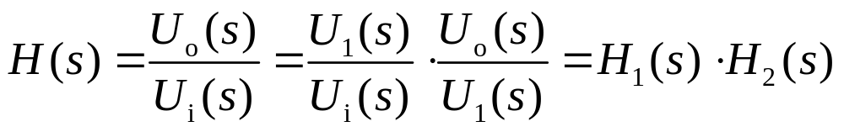
H₁(s)
H₂(s)
U_{i}(s)
U₁(s)
U_{o}(s)
计量测试工程学院 丁炯

Slide 7
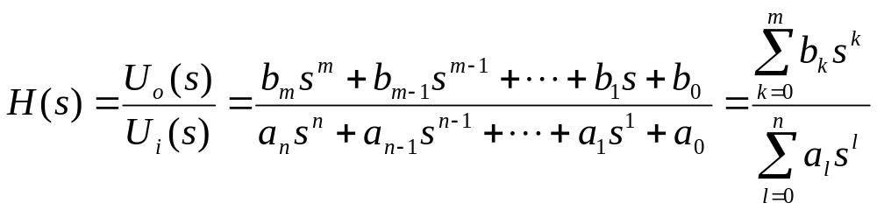
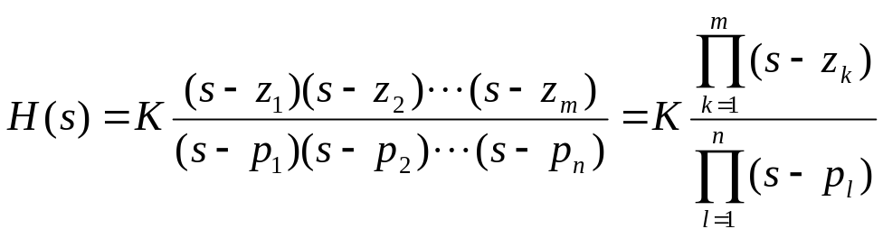
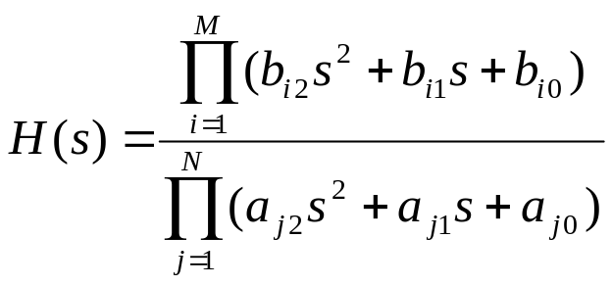
对传递函数分子分母因式分解：
系统稳定的条件？
任何复数的零点或极点必须共轭出现，因此上式改写为：
计量测试工程学院 丁炯

Slide 8
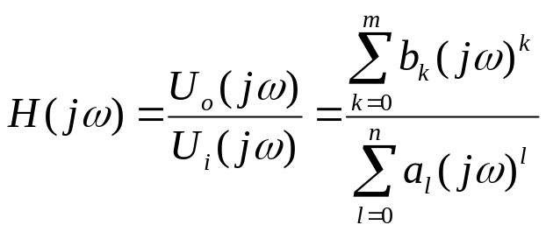
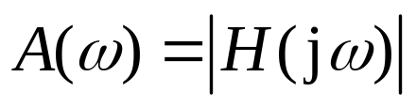

（二）模拟滤波器的频率特性
滤波器的输入信号U_{i}是角频率为w的单位信号，滤波器的输出U_{o}(jw)=H(jw) 表达了在单位信号输入情况下的输出信号随频率变化的关系，称为滤波器的频率特性函数，简称频率特性。
s=j w
频率特性H(jw)是一个复函数，其幅值A(w)称为幅频特性，其幅角φ(w)表示输出信号的相位相对于输入信号相位的变化，称为相频特性。
计量测试工程学院 丁炯

Slide 9
滤波器的频率选择主要由幅频特性决定。通过零点、极点的分布来趋近理想滤波器。
零点对应阻带；
极点对频率特性，特别是过渡带的性能影响很大。
传递函数的极点位置则对过渡带特性有很大影响，高性能滤波器一般没有或只有一个负实轴极点（n为奇数时）。
要不失真，φ(w)应为w的线性函数，即φ(w)=T₀w，一个固定的延迟。
计量测试工程学院 丁炯

Slide 10
（三）滤波器的主要特性指标
1、特征频率：
①通带截频 f_{p}=w_{p}/(2π)为通带与过渡带边界点的频率，在该点信号增益下降到一个人为规定的下限。
②阻带截频 f_{r}=w_{r}/(2π)为阻带与过渡带边界点的频率，在该点信号衰耗(增益的倒数)下降到一人为规定的下限。
③转折频率f_{c}=w_{c}/(2π)为信号功率衰减到1/2(约3dB)时的频率，在很多情况下，常以f_{c}作为通带或阻带截频。
④固有频率f₀= w₀/(2π)为电路没有损耗时，滤波器的谐振频率，复杂电路往往有多个固有频率。
计量测试工程学院 丁炯

Slide 11
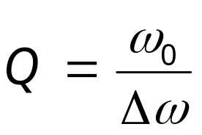
2、增益与衰耗
①对低通滤波器通带增益K_{p}一般指w=0时的增益；高通指w→∞时的增益；带通则指中心频率处的增益。
②对带阻滤波器，应给出阻带衰耗，衰耗定义为增益的倒数。
③通带增益变化量△K_{p}指通带内各点增益的最大变化量，如果△K_{p}以dB为单位，则指增益dB值的变化量。
3、阻尼系数与品质因数
阻尼系数是表征滤波器对角频率为w₀信号的阻尼作用，是滤波器中表示能量衰耗的一项指标。
阻尼系数的倒数称为品质因数
计量测试工程学院 丁炯

Slide 12
4、灵敏度
滤波器某一性能指标y对某一元件参数x变化的灵敏度记作S_{x}^{y}，定义为： S_{x}^{y}=(dy/y)/(dx/x)。
该灵敏度与测量仪器或电路系统灵敏度不是一个概念，该灵敏度越小，标志着电路容错能力越强，稳定性也越高。
而对传感器来说：输出变化量与输入变化量之比值，希望越高越好。滤波器越小越好。
5、群时延函数
用群时延函数dφ(w)/dw评价信号经滤波后相位失真程度。群时延函数dφ(w)/dw越接近常数，信号相位失真越小。
计量测试工程学院 丁炯

Slide 13
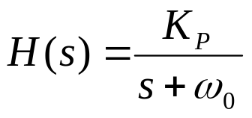
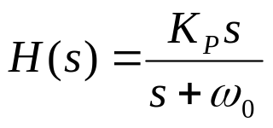

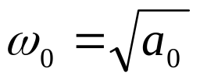

三、基本滤波器
（一）一阶滤波器
一阶滤波电路只能构成低通和高通滤波器，而不能构成带通和带阻滤波器。
一阶低通传递函数：
一阶高通传递函数：
（二）二阶滤波器
1、二阶低通滤波器
传递函数的一般形式为：
令固有频率 ，通带增益K_{p}=b₀/a₀，阻尼系数α₀=a₁/ω₀
计量测试工程学院 丁炯

Slide 14
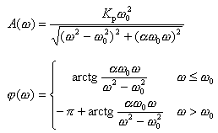
其幅频特性与相频特性为：
α=0.1
α=0.2
α=0.33
ϕ/(°)
20
20lgA/dB
α=0.5
0
lg(ω/ω₀)
-1
0
α=0.1
1
lg(ω/ω₀)
0
-1
0°
α=0.2
1
α=2.5
α=0.33
α=2.5
-90º
α=1.67
α=0.5
-20
α=1.25
α=0.8
α=1.67
α=1.25
α=0.8
-40
-180º
-60
a) 幅频特性
b) 相频特性
不同的α值
计量测试工程学院 丁炯

Slide 15

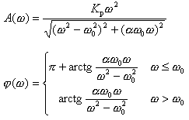
2、二阶高通滤波器
α=0.1
20
α=0.2
20lgA/dB)
α=0.33
lg(ω/ω₀)
-1
0
1
0
α=2.5
-20
α=1.67
α=1.25
α=0.8
α=0.5
-40
ϕ/(°)
α=0.1
180°
α=0.2
α=2.5
α=0.33
90°
α=1.67
α=0.5
α=1.25
α=0.8
0°
1
lg(ω/ω₀)
-1
0
b)
计量测试工程学院 丁炯

Slide 16

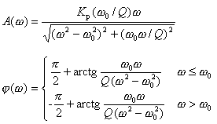
3、二阶带通滤波器
Q=0.5
Q=1
Q=2.5
Q=5
Q=10
-1
0
1
lg(ω/ω₀)
20lgA/dB
0
-20
-40
-60
Q=100
Q=40
Q=20
ϕ/(°)
Q=5
Q=10
Q=20
Q=40
90º
Q=100
Q=2.5
lg(ω/ω₀)
Q=1
0º
-1
0
1
Q=0.5
-90º
计量测试工程学院 丁炯

Slide 17

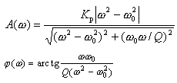
4、二阶带阻滤波器
20lgA/dB
lg(ω/ω₀)
0
-1
0
1
-20
Q=0.1
Q=0.2
-40
Q=0.5
Q=1
Q=2.5
Q=5
-60
ϕ/(°)
90º
Q=5
-1
Q=2.5
0º
0
1
lg(ω/ω₀)
-90º
Q=1
Q=0.5
Q=0.2
Q=0.1
计量测试工程学院 丁炯

Slide 18



二阶全通滤波电路
传递函数
幅频特性
相频特性
计量测试工程学院 丁炯

Slide 19



四、滤波器特性的逼近
理想滤波器要求1、幅频特性A(w)在通带内为一常数，2、在阻带内为零，3、没有过渡带，4、还要求群延时函数在通带内为一常量。
理论上，阶数越高，逼近越好，但不可能。
同一形式的滤波器又具有不同的滤波性能，其区别主要是阻尼系数的不同。
最大平坦型
纹波型
恒延时型
测控系统中常用的三种逼近方法为：
巴特沃斯逼近
切比雪夫逼近
贝赛尔逼近
计量测试工程学院 丁炯

Slide 20


（一）巴特沃斯逼近
这种逼近的基本原则是使幅频特性在通带内最为平坦，并且单调变化。其幅频特性为:
n阶巴特沃斯低通滤波器的传递函数为:
其中
计量测试工程学院 丁炯

Slide 21
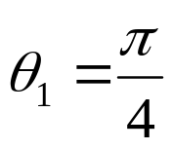
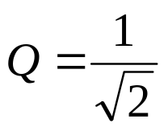
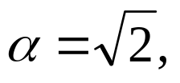
A
1.0
对于二阶低通滤波器
n=2
n=4
n=5
0.5
0
1
2
ω/ω₀
n阶数越高，越向理想矩形逼近，但相频特性随电路阶数增加，线性度差。
ϕ/(°)
1
2
ω/ω₀
0
-180°
-360°
n=2
n=4
n=5
幅频特性通带最平坦。
计量测试工程学院 丁炯

Slide 22

（二）切比雪夫逼近
这种逼近方法的基本原则是允许通带内有一定的波动量△Kp。其幅频特性为：
A
1.0
其特点是幅频特性在通带内呈等波纹起伏，阻带内单调下降。
4
3
2
1
0.5
允许的波动度越大，过渡带越陡。
0
1
2
ω/ω₀
1—贝塞尔滤波器
2—巴特沃斯滤波器
3—通带波动为0.5dB的切比雪夫滤波器
4—通带波动为2dB的切比雪夫滤波器
ϕ
ω/ω₀
0
1
2
1
-180°
2
-360°
3
4
计量测试工程学院 丁炯

Slide 23
（三）贝赛尔逼近
主要侧重于相频特性，基本原则是使通带内相频特性线性度最高，群时延函数最接近于常量，从而使相频特性引起的相位失真最小。
相频特性接近于直线
u_{o}(t)/u_{i}
贝塞尔逼近失真最小，而且无过冲现象
1.0
0.8
0.6
0.4
3
2
1
0.2
0
2
4
6
8
t/t₀
图4-9 三种二阶低通滤波器的单位阶跃响应
1—贝塞尔滤波器
2—巴特沃斯滤波器
3—通带波动为2dB的切比雪夫滤波器
计量测试工程学院 丁炯

Slide 24
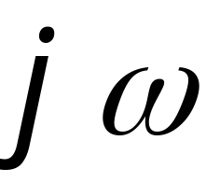
拉普拉斯变换
电阻：R(S)=R
电容：ZC(S)=1/(sC)
电感：ZL(S)=sL
拉普拉斯反变换
将s换成
计量测试工程学院 丁炯

Slide 25
4.2 RC滤波电路
一、一阶滤波电路
一阶电路比较简单，也可由RC无源网络构成。
R
C
u_{i}(t)
C
u_{o}(t)
u_{i}(t)
R
u_{o}(t)
低通滤波器
高通滤波器
如果在RC低通电路的输出端再加上一个电压跟随器，使之与负载很好的隔离开来，就构成了一个简单的一阶有源滤波器。
-
∞
-
∞
R
+
C
+
+
N
+
N
u_{i}(t)
C
u_{o}(t)
u_{i}(t)
R
u_{o}(t)
低通滤波器
高通滤波器
计量测试工程学院 丁炯

Slide 26
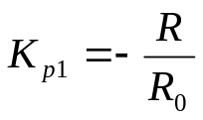
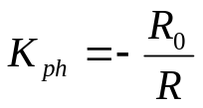
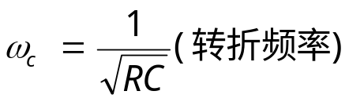
实现一定的增益：
C
R₀
R
R₀
∞
C
R
∞
-
-
+
+
+
N
u_{i}(t)
+
N
u_{i}(t)
u_{o}(t)
u_{o}(t)
低通滤波器
高通滤波器
计量测试工程学院 丁炯

Slide 27

二、压控电压源型滤波电路
Y₃
∞
Y₁
Y₂
+
+
Y₄
Y₅
-
N
u_{i}(t)
u_{o}(t)
R
R₀
运放+R₀与R构成的同相放大器
K_{f}=1+R₀/R
压控增益
Y₁~ Y₅为所在位置的导纳 电容Y_{i}=SC_{i}
传递函数为：
Y₁~ Y₅中任意两个是电容，其余是电阻，就可组成二阶有源滤波器。
计量测试工程学院 丁炯

Slide 28
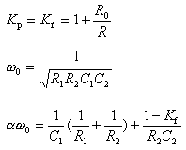
1、低通滤波电路
C₁
Y₃
R₁
R₂
∞
∞
+
Y₁
Y₂
+
+
+
C₂
-
N
Y₄
Y₅
-
N
u_{i}(t)
u_{o}(t)
u_{i}(t)
u_{o}(t)
R
R₀
R
R₀
Y₁ 与Y₂为电阻，Y₃与Y₅为电容，Y₄=0开路（电阻无穷大）。
计量测试工程学院 丁炯

Slide 29
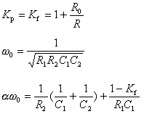
2、高通滤波器
R₁
C₁
C₂
∞
+
+
R₂
-
N
u_{i}(t)
u_{o}(t)
R
R₀
Y₃ 与Y₅为电阻，Y₁与Y₂为电容，Y₄=0开路（电阻无穷大）。
计量测试工程学院 丁炯

Slide 30
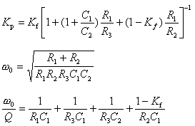
3、带通滤波器
R₁
R₂
C₂
∞
+
+
C₁
R₃
-
N
u_{i}(t)
u_{o}(t)
R
R₀
Y₂ 与Y₃为电阻，其余为电阻。
计量测试工程学院 丁炯

Slide 31
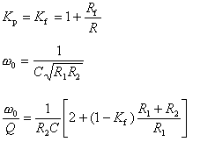
4、带阻滤波器
C₁
C₂
R₃
∞
+
R₂
+
R₁
-
N
u_{i}(t)
C₃
u_{o}(t)
R
R₀
基于RC双T网络的二阶带阻滤波电路，也叫陷波电路，其中有一个双T选频网络。
双T网络必须具有平衡式结构
计量测试工程学院 丁炯

Slide 32
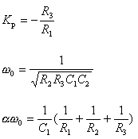
二、无限增益多路反馈型滤波电路
理论上无限增益运放赋以多路反馈构成的滤波电路
Y₃
Y₄
∞
Y₁
Y₂
-
u_{i}(t)
+
Y₅
+
N
u_{o}(t)
R
Y₁~ Y₅选用RC元件，构成低通、高通、带通
1、低通滤波电路
R₃
C₂
∞
R₁
R₂
-
+
u_{i}(t)
C₁
+
N
R
Y₄、Y₅为电容，其余为电阻
计量测试工程学院 丁炯

Slide 33
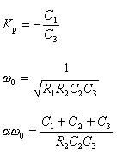
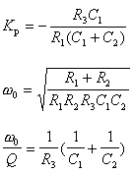
2、高通滤波器
C₃
R₂
∞
C₁
C₂
-
R₁
+
+
N
u_{o}(t)
R
Y₄、Y₅为电阻，其余为电容
3、带通滤波器
C₂
R₃
∞
R₁
C₁
-
+
u_{i}(t)
R₂
+
N
u_{o}(t)
R
Y₂、Y₃为电容，其余为电阻
计量测试工程学院 丁炯

Slide 34
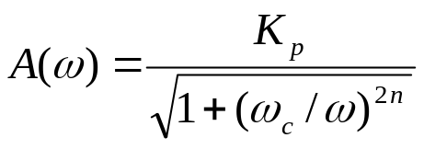
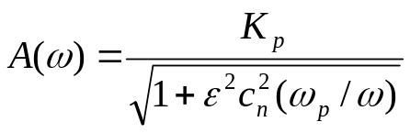
四、有源滤波器设计
确定传递函数
3个过程
选择电路结构
选择有源器件，计算无源元件参数
1.传递函数的确定
3种逼近方法：最常用的是巴特沃斯与切比雪夫
阶数的确定，要求不高时，二阶就够用了。
式4-10
式4-12
高通时可变为：
上下比较一下？
计量测试工程学院 丁炯

Slide 35
2.电路结构选择
压控电压源型：K_{f}不能太大，最大3，否则不稳定（正反馈）自激振荡。
稳定性差，灵敏度高（极点在虚轴右边）Q值不可能高
无限增益多路反馈型：无正反馈，稳定性高，但对有源器件要求苛刻。
Q值也不可能太高，不超过10。
3.有源器件的选择
4.无源器件的计算
传统：利用图表法
现在：利用计算机进行优化设计
① 给定截止频率的情况下，先选择电容
电容的选择靠经验
表4-2 二阶有源滤波器设计电容选择表
f/Hz
<100
100~1000
(1~10)k
(10~100)k
>100k
C₁/uF
10~0.1
0.1~0.01
0.01~0.001
(1000~100)×10⁻⁶
(100~10) ×10⁻⁶
计量测试工程学院 丁炯

Slide 36
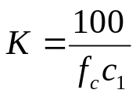





②根据C₁的实际值，计算电阻换标系数K
然后查表确定电容C₂与归一化电阻r₁~r₃
最后将归一化电阻值乘以换标系数K，R_{i}=K_{i}
1
2
6
10
R₃
C₂
3.111
2.565
1.697
1.625
∞
R₁
R₂
-
4.072
3.292
4.977
4.723
+
u_{i}(t)
C₁
+
N
R
3.111
5.130
10.180
16.252
0.2
0.15
0.05
0.033
表4-3 二阶无限增益多路反馈巴特沃斯低通滤波器设计用表
5.设计举例
计量测试工程学院 丁炯

Slide 37
设计一个无限增益多路反馈二阶巴特沃斯低通滤波器，K_{p}=2，f_{c1}=650Hz
通过表4-2，选择电容C₁=0.01 uF
由式4-20 K=100/(650×0.01）=15.38
查表4-3 K_{p}=2时
R₁=2.565×K=39.46 KΩ
R₂=3.392×K=50.65 KΩ
R₃=5.130×K=78.92 KΩ
C₂=0.15C₁=0.0015 uF=1500 pF
计量测试工程学院 丁炯

Slide 38
Thank You !

